Slide 1

研修成果発表
川崎.java

Slide 2

役割
リーダー・・・下日向
構成管理担当・・・鈴木
品質管理担当・・・森本
DBA担当・・・前田
コミュニケーション管理担当・・・石倉
発表担当・・・久保

Slide 3
目次
制作の流れ
開発前の状況
成果物の説明
ペルソナの説明
成果物の工夫点
動作デモ
プログラム上での問題点・解決方法
問題解決で学んだこと、悩んだこと
個人個人で学んだこと（成長）

Slide 4
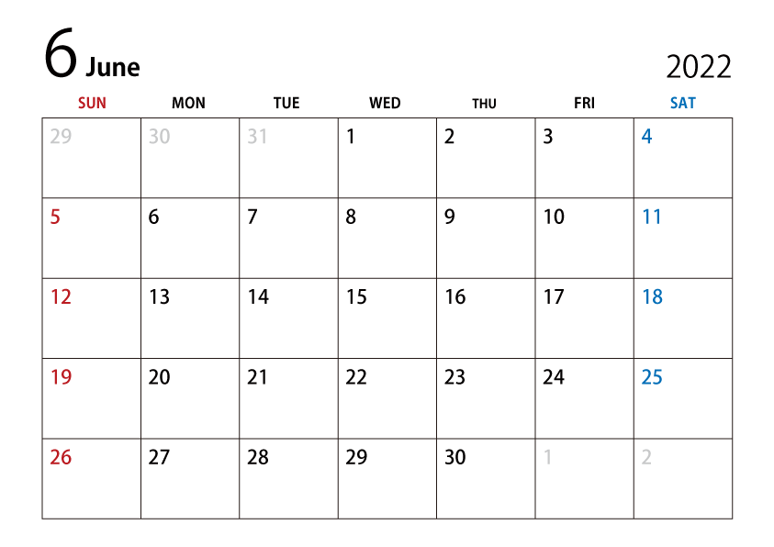
制作の流れ
要件定義
要件定義
外部設計
外部設計
外部設計
外部設計
外部設計
内部設計
開発
開発
開発
開発
開発
開発
開発
開発
開発
開発
発表！！
開発
開発
開発

Slide 5

開発前の状況
下日向・・・Javaを軽く経験
鈴木・・・Javaを経験
森本・・・C言語を軽く経験
前田・・・Javaを軽く経験
石倉・・・未経験
久保・・・C言語を経験

Slide 6

開発前の状況
下日向・・・動画編集者の卵
鈴木・・・ハンバーガーメニューの天才
森本・・・戦犯候補
前田・・・吉本研修生
石倉・・・戦力外
久保・・・デザインの鬼

Slide 7
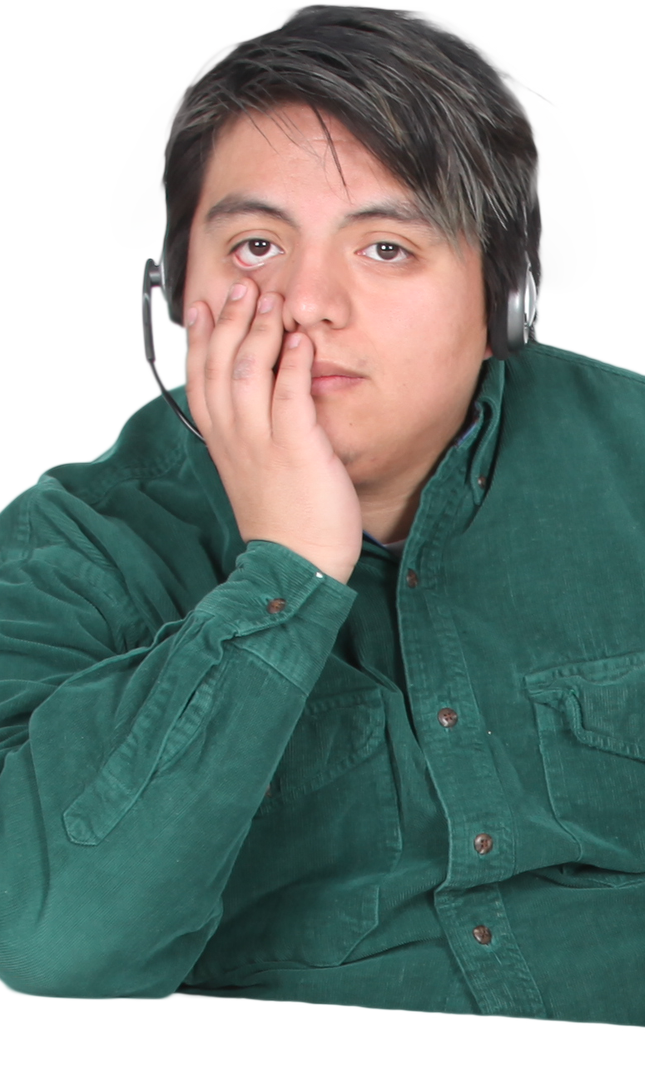
ペルソナの説明
★ペルソナ★
都内在住の社会人、福田紀彦 実家は川崎
年代：20代
家族構成：一人暮らし中
職業：1、2年目の会社員、勤務地は東京
収入：年収約300万
貯金は引っ越し費用で使い果たして0円
性格：大学生みたいな性格、浪費家、
後先考えないタイプ、明るい、
不安はほとんどない、ずぼら、
アウトドア、面倒くさがり

Slide 8
成果物の説明
★私たちのスーパーアプリ★
機能
①天気：天気予報と服装を確認できる
②家計簿：利用者の金銭面を管理する
③スケジュール：利用者のスケジュール面を管理する
★スーパーアプリとは★
日常生活に必要なあらゆる機能を統合して提供することを目指すアプリのことです。
例えばLINE（トーク・音楽・決済ができる）

Slide 9
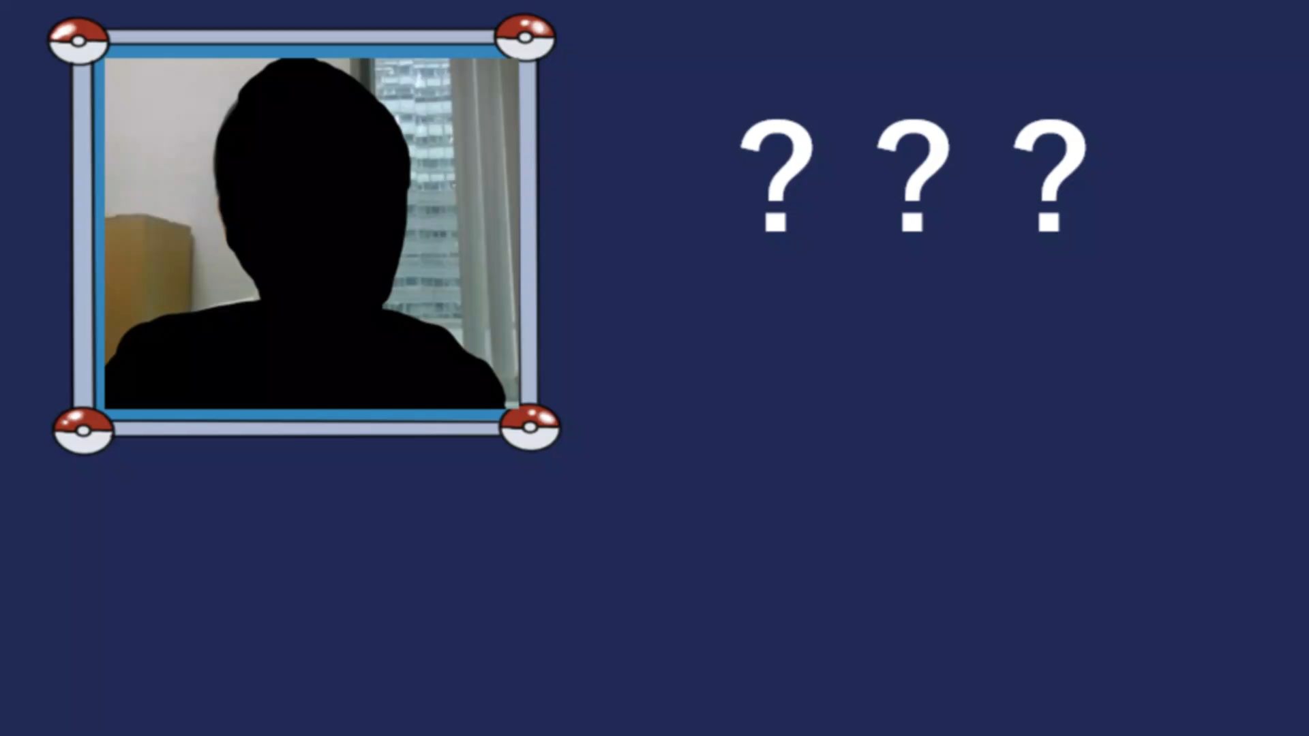

Slide 10
成果物の工夫点
服装指数（天気）
固定費の繰り返し登録（家計簿）
目標の計算（家計簿）
入力の簡易化（スケジュール）

Slide 11

動作デモ

Slide 12
チーム開発で学んだこと 悩んだこと
悩んだこと
Githubの使い方
学んだこと
報連相は大事
要件定義以降に変更点が多く見つかった
期限が守れるかどうか
コミュニケーションの重要性
スケジュール管理

Slide 13
チーム開発での 工夫点・課題点
工夫点
ペルソナを意識した開発
定期的な進捗報告を行った
モチベーション維持のためのコミュニケーション
課題点
作業の偏り
自分の担当外に対して理解が不足

Slide 14



個人個人で学んだこと 研修前と研修後の対比 (成長点)

Slide 15
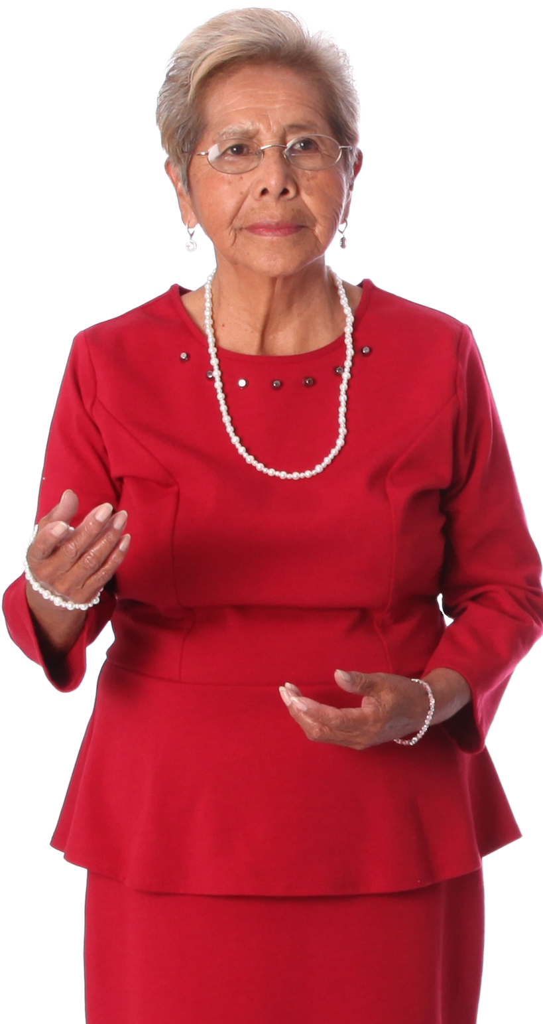
DB担当 前田
学生時代はJavaのメソッド、引数、インスタンスの生成などの意味を全く理解できていませんでした。
そのため今回の研修では、意味を理解するために何度もJavaのプログラムを書きました。
そうすることで、少しずつメソッドや引数の意味を理解できるようなっていきました。
今回の研修で、自分から積極的に学ぶ姿勢をとることの重要性を学ぶことが出来ました。

Slide 16
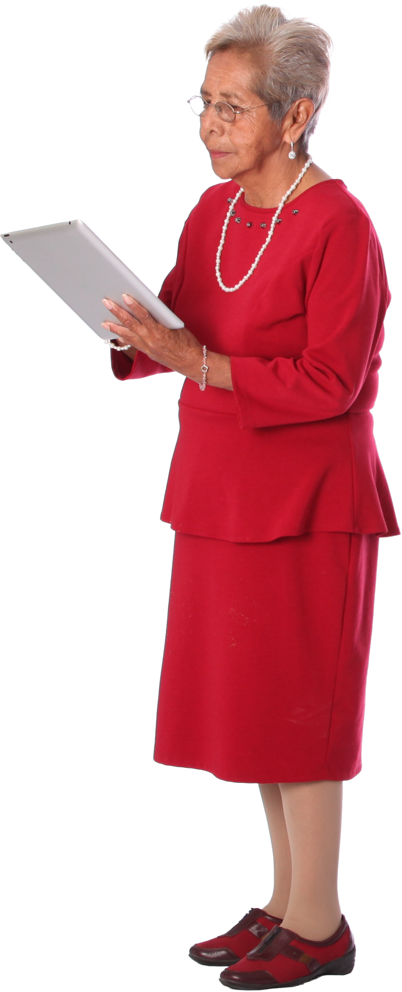
発表担当 久保美月
研修前
サーブレット・DAO・modelという名前初耳
質問をすることが苦手で分からないことは放置していた
研修後
HtmlやCSSを使って自分が想像している画面をスムーズに作れるようになった
サーブレットやDAOで、コードがどういう意味なのか理解できるようになった
わからないところを積極的に質問できるようになった

Slide 17
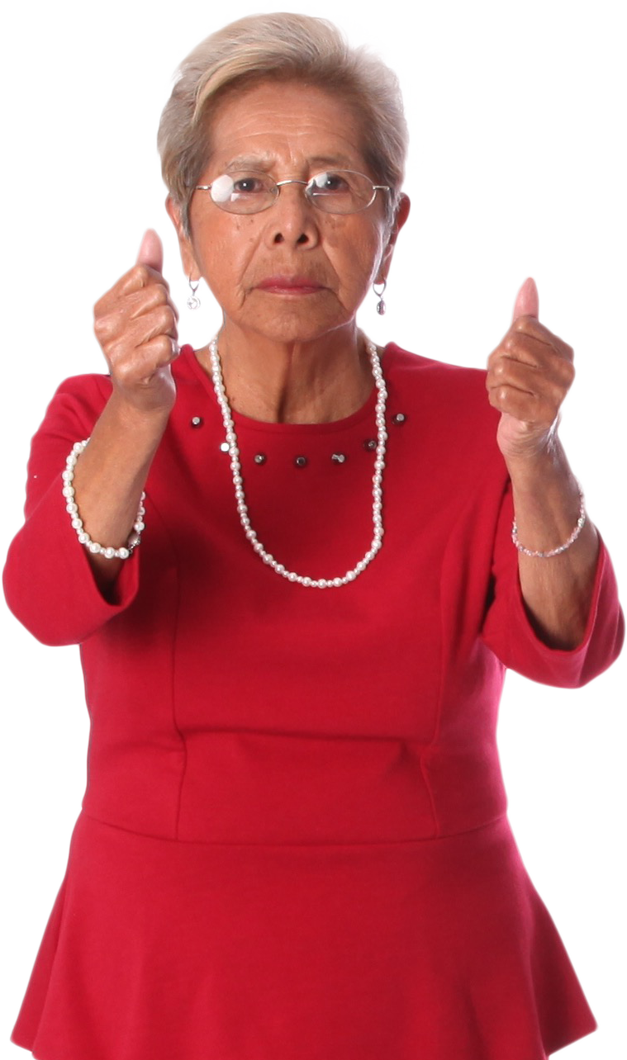
構成管理担当 鈴木
開発の苦手意識がなくなった
・学生時代からJavaやJavaScriptなど開発が苦手でしたが、天気予報機能作成でJavaScriptの理解が深まったり名刺管理アプリやチーム開発を通してJavaの理解を深めることができました。
色々なサイトを調べて試行錯誤を繰り返し開発したのが成長につながったと感じました。
②コミュニケーション力の向上
・研修の始めは話を振られないとあまり話せなかったり意見を言ったりなどできなかったのですが、チーム開発の頃には色々と意見や案を出したり、発言できるようになり成長を実感できました。

Slide 18
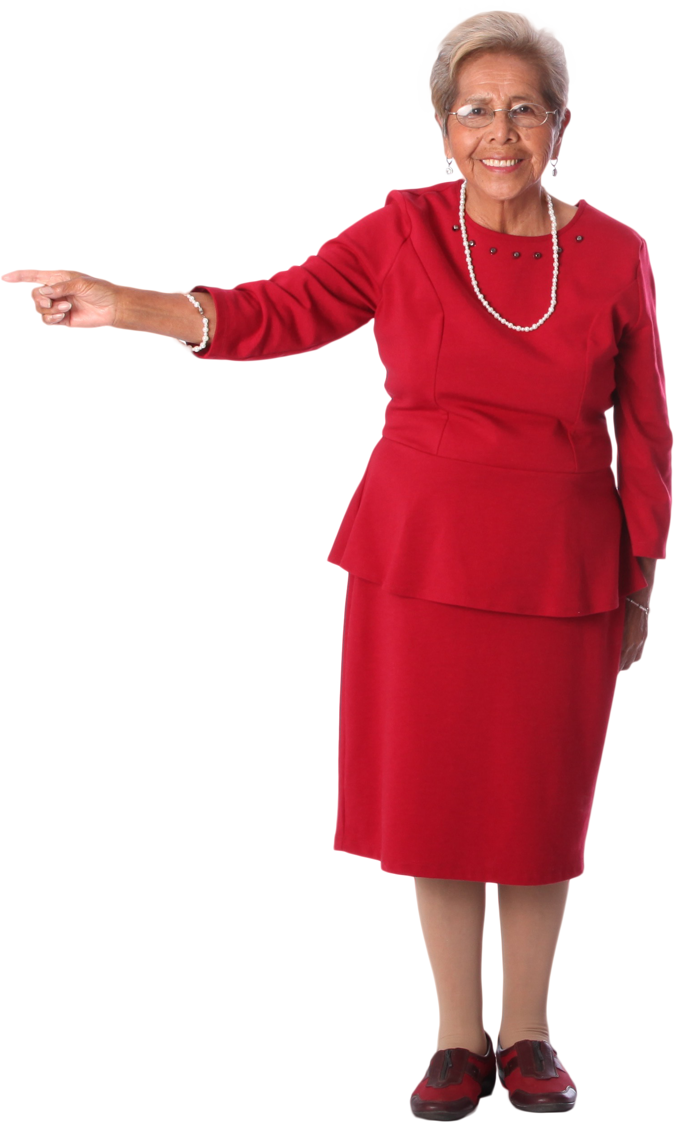
リーダー 下日向
研修でグループ開発をする中で毎日Javaに触れるのことによってJavaに対する苦手意識が薄れてきた。
研修でコミュニケーションやグループ開発をしていくうちに人と話す苦手意識がなくなった。
報連相を徹底して円滑に業務を遂行する能力が身についた。

Slide 19
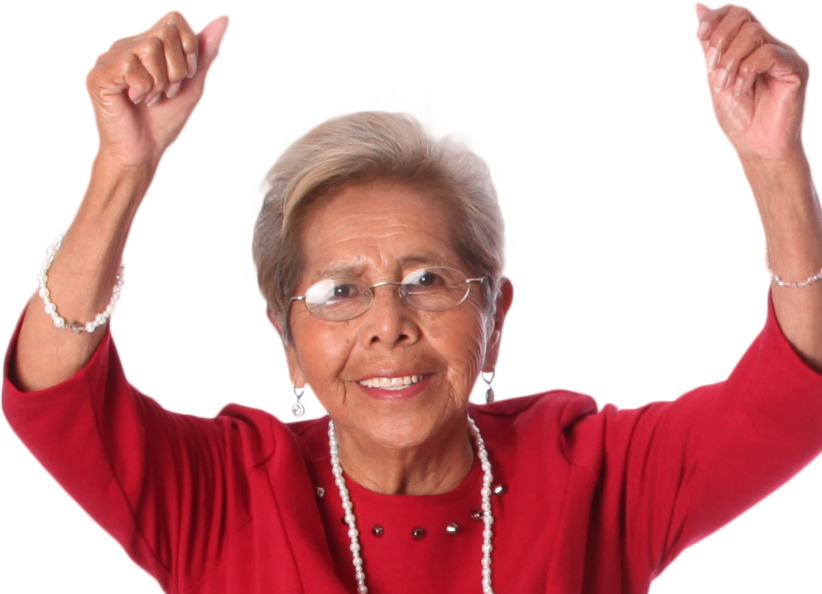
コミュニケーション管理担当 石倉
計画を立てても順調にいくとは限らない
予定外のことが起こった後にどう対処するかが大切
進捗が良くない→作業の進め方の見直し
スケジュールの遅れ→改めて計画を立てる、機能のカット
要件定義、設計の詰めが甘かった→次回以降の教訓にする
→対応次第でその後が決まることを学んだ

Slide 20
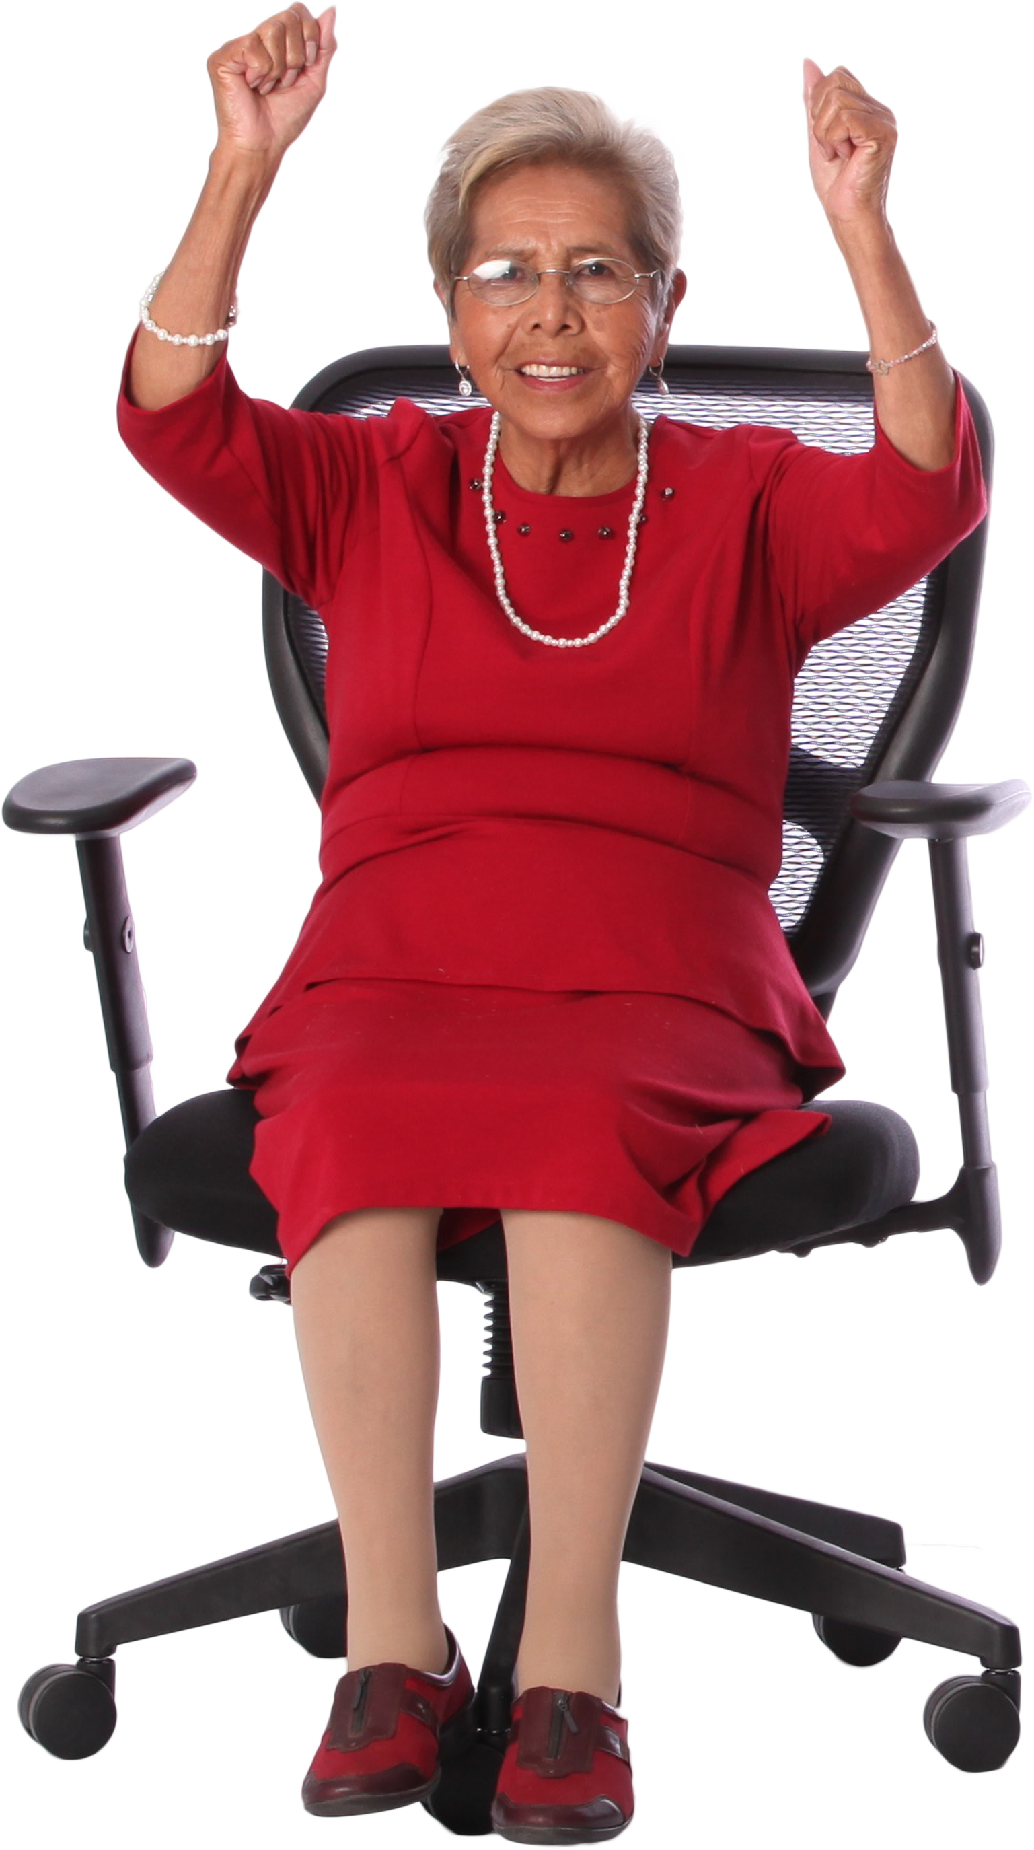

品質管理担当 森本
プログラミングの知識を付け、楽しめるようになった
難しいことへの挑戦ができるようになった。
メンバーのおかげでいろいろなことに挑戦し、完成させることができた。
難しい機能の実装を楽しむことができるようになった。
オンオフの切り替えができるようになった。
研修後半からプログラミングが楽しくなり、作業時間の集中力が高まった。
集中を続けるために、オンオフの切り替えを意識できるようになった。

Slide 21
ご清聴ありがとうございました！

Slide 22
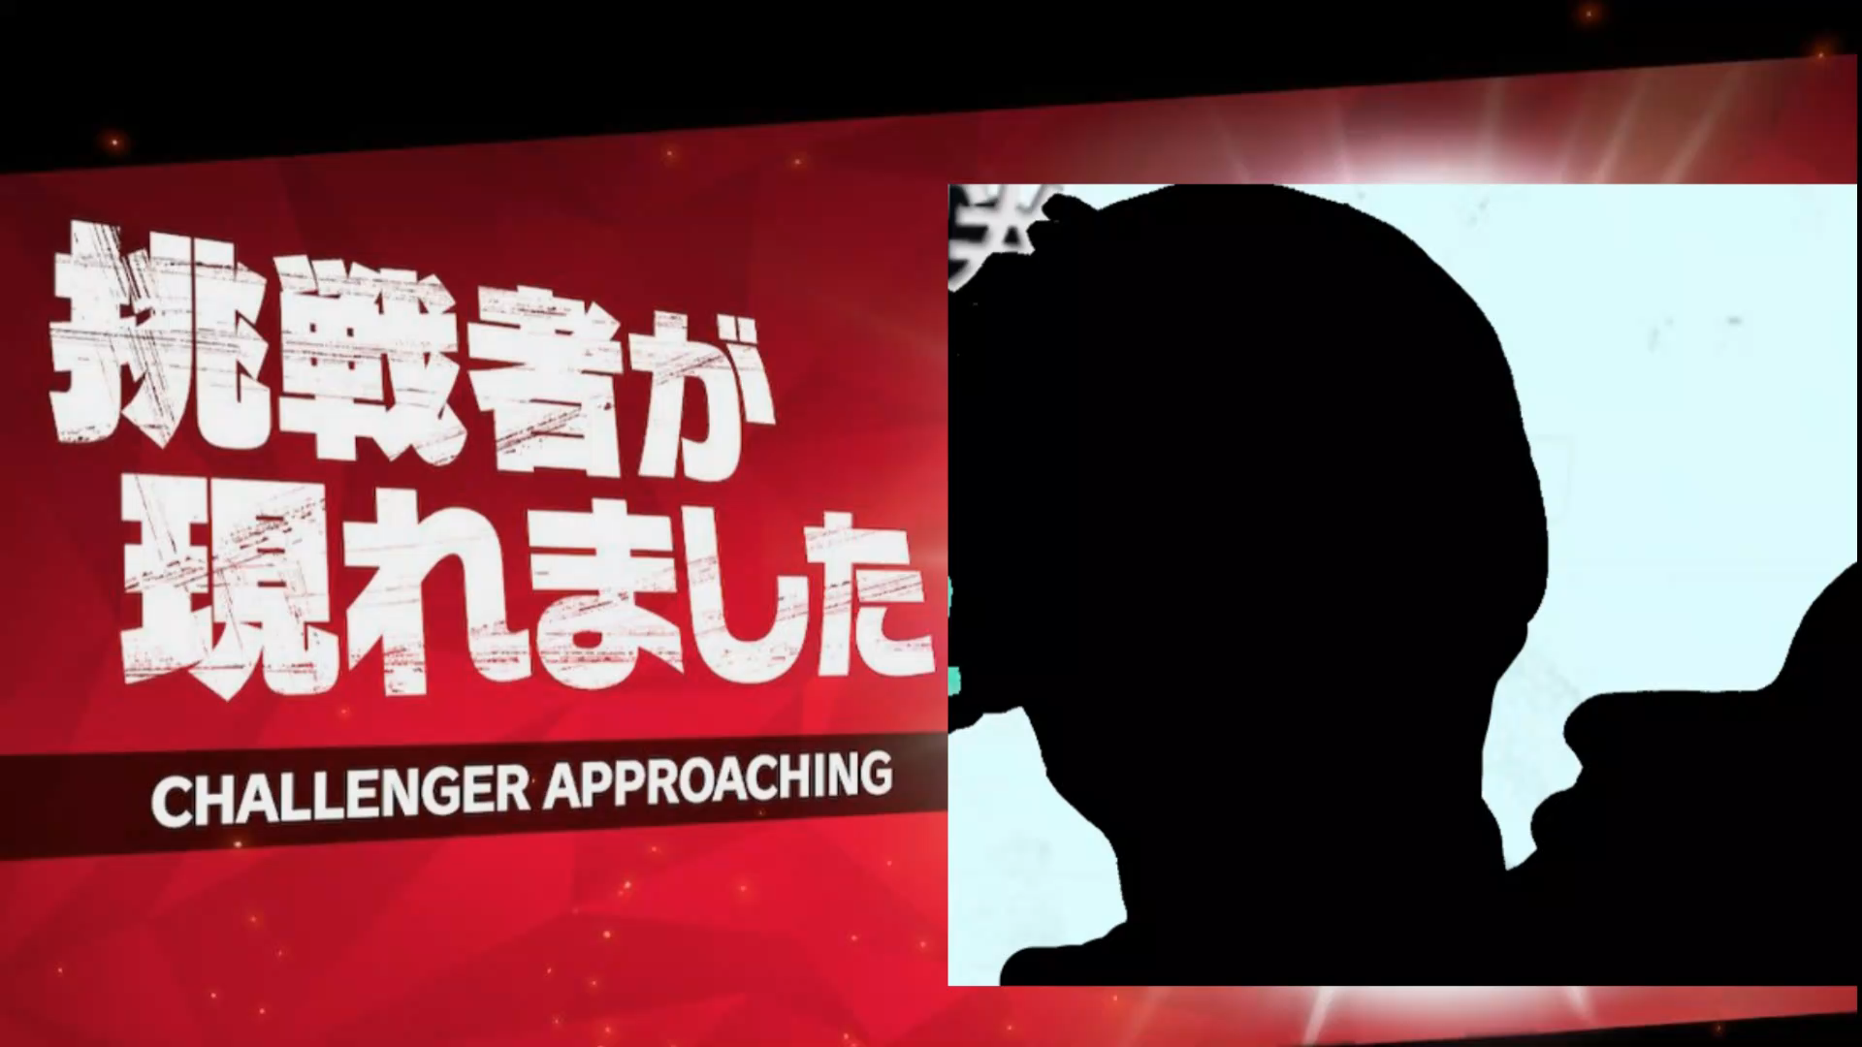

Slide 23
決勝行きたいです ありがとうございました

